Slide 1

SAOBRAĆAJ I TURIZAM
dr Aleksandra Tornjanski

Slide 2
VRSTE SAOBRAĆAJA
- DRUMSKI SAOBRAĆAJ -

Slide 3
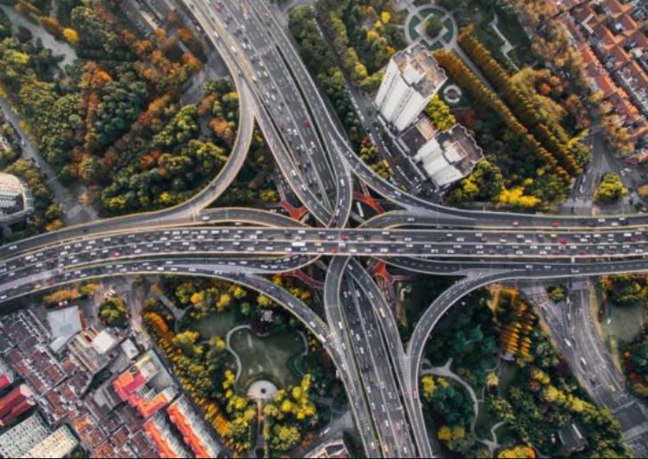
Drumski saobraćaj

Slide 4
Drumski saobraćaj
Drumski saobraćaj se odvija na putevima
Drumski saobraćaj delimo na:
  Javni drumski saobraćaj i
  Privatni drumski saobraćaj

Slide 5
Drumski saobraćaj
Stepen razvoja javnog drumskog saobraćaja zavisi od:
  razvijenosti putne mreže
  stepena modernizacije putne mreže,
  tehničke opremljenosti putne mreže,
  geografskog položaja terena i
  gustine saobraćaja na putevima.

Slide 6
Drumski saobraćaj
Privatni drumski saobraćaj ima trend rasta što je rezultat:
  povećanog stepena motorizacije i
  intenzivnog razvoja putne mreže.

Slide 7
Drumski saobraćaj
Drumski saobraćaj je počeo da se razvija sa pojavom motornih vozila, krajem 20.veka.
  Pravi razvoj drumskog saobraćaja počinje posle II svetskog rata.
  Snažan uticaj na razvoj drumskog saobraćaja uticao je porast broja vozila, pre svega automobila.
Osnovni faktor razvoja drumskog saobraćaja je razvoj putne infrastrukture.
Dobra putna mreža je osnovni uslov razvitka i neodvojivi deo automobilskog saobraćaja.

Slide 8
Drumski saobraćaj
Najčešće se koristi na srednjim i kraćim odstojanjima
Više se koristi u domaćem i regionalnom turizmu
U međunarodnom turizmu ima tendenciju blagog pada
Prevoz individualnim putničkim automobilom je u stalnom porastu

Slide 9
Drumski saobraćaj
Drumski saobraćaj ima ogroman značaj u turizmu.
Značaj drumskog saobraćaja je višestruk, odnosi se na značaj za:
  prevoz putnika,
  omasovljenje turističkih putovanja,
  razvoj turističkih destinacija.

Slide 10
Drumski saobraćaj
  Glavne karakteristike drumskog saobraćaja su:
    Visok stepen elastičnosti na prilagođavanje potrebama tražnje i po vremenu i po obimu
    Visok stepen mobilnosti
    Velika autonomnost transportnih sredstava
    Širok spektar primene
    Relatovno niski troškovi u odnosu na druge vidove saobraćaja
  Visok uticaj na zagađenje životne sredine
  Najsnažniji uticaj na nivo buke
  Visoka energetska potrošnja

Slide 11
Drumski saobraćaj
  Jedna od najvećih prednosti drumskog saobraćaja je u mogućnosti da korisniku prevoza pruži kompletniju saobraćajnu uslugu u odnosnu na druge vrste prevoza.
  Prilagođavanje potrebama i željama putnika je izuzetno važna.
  Drumski motorni saobraćaj može u svako vreme, na svakom mestu da organizuje prevoz ljudi i stvari, što je posebno važno u turizmu.
  Elastičnost u prilagođavanju prevoza potrebama korisnika takođe podrazumeva i visoka elastičnost u ugovaranju cena prevoza, što je u turizmu izuzetno važno.

Slide 12
Drumski saobraćaj
U drumskom saobraćaju razlikuju se:
  Javni put
  Autoput,
  Put za prevoz motornih vozila
  Međunarodni put
  Magistralni put,
  Regionalni put
  Lokalni put
  Nekategorizovani put
  Zemljani put
  Prema gustini saobraćaja formiraju se glavni i sporedni magistralni pravci i lokalni i regionalni pravci.
  U Evropi se formira mreža E-puteva obeleženih brojevima E-1, E-2 …

Slide 13
Drumski saobraćaj
Javni put – površina od opšteg značaja za saobraćaj koja može slobodno da se koristi.
Autoput - javni put posebno izgrađen i namenjen isključivo za saobraćaj motornih vozila, koji ima dve fizičke odvojene kolovozne trake za iz suprotnih smerova, bez ukrštanja sa drugim putevima i železničkim ili tramvajskim prugama u istom nivou.
Put za prevoz motornih vozila - javni put po kome mogu da saobraćaju samo motorna vozila
  Međunarodni put - javni put koji je međunarodnim ugovorom svrstan u mrežu međunarodnih puteva
  Magistralni put - je međunarodni put i javni put koji povezuje glavne gradove ili važnija privredna područja.

Slide 14
Drumski saobraćaj
  Regionalni put - je javni put koji povezuje privredna područja jedne zemlje ili koji je od posebnog značenja za zemlju.
  Lokalni put - je javni put koji povezuje naselja na teritoriji opštine ili koji je od značaja za saobraćaj na teritoriji opštine.
  Nekategorizovani put - površina koja se koristi za saobraćaj po bilo kom osnovu i koja je dostupna velikom broju različitih korisnika (seoski, poljski i šumski putevi,, prostori oko benzinskih stanica i parkirališta i sl.).
  Zemljani put - je put bez izgrađenog kolovoza, čak i kad na priključku javnom putu ima izgrađen kolovoz

Slide 15
Drumski saobraćaj
  Drumski saobraćaj u turizmu se najčešće odvija putem:
    Privatnih automobila
    Autobusima
    Biciklima
    ’Rent-a-car’ automobilima

Slide 16
Drumski saobraćaj
    Privatni automobili
    Visok stepen motorizacije je zabeležen u svetu.
    Automobil ima fundamentalan značaj u putovanju na kratke udaljenosti.
    Automobil ima veliku fleksibilnost u pristupu odredišnim područjima.
    Automobil ima mogućnost i da premosti granice i prirodne prepreke (npr. mora) korišćenjem drugih vidova turističkog prevoza (npr. trajekti, tuneli ili mostovi).
    Značaj automobila je ogroman i u pogledu putovanja avionom, jer omogućava prevoz od i do aerodroma, ali je značajan i na samoj destinaciji jer turisti koji dođu na određenu lokaciju avionom mogu da koriste automobil.

Slide 17
Drumski saobraćaj
    Autobusi
    Prevoz turista autobusima vrši se:
      redovnim autobuskim turama,
      iznajmljenim turama od strane pojedinaca ili turističkih agencija i tur operatora.
    Najčešće putuju starija grupa ljudi, zatim mladi ljudi i ljudi slabije platežne sposobnosti.
    Izuzetno važan tip prevoza na kratkim i srednjim relacijama.

Slide 18
Drumski saobraćaj
    ’Rent-a-car’
    Kompanije za iznajmljivanje automobila mogu se podeliti u 2 kategorije:
      velike međunarodne kompanije ili franšizni operateri
      mala, uglavnom lokalna, nezavisna kompanija za iznajmljivanje

Slide 19
Drumski saobraćaj
    ’Rent-a-car’
    Proširenje ’rent-a-car’ u svetu:
      Uvođenje franšizinga
      Ugovori sa aerodromima i železnicom
      Veze sa avio-kompanijama i hotelima
      Veliki lanci hotela mogu ponuditi prostor za kancelariju za rent-a-car kompaniju u recepciji.
      Učešće u Kompjuterskim sistemima rezervacija (CRS)
      Saradnje sa putničkim agentima

Slide 20
Drumski saobraćaj
    Biciklizam
    uključuje 2 aktivnosti:
      Rekreacijske i
      Sportske (off-road) aktivnosti
      Sve veći porast beleži u svetu

Slide 21
Drumski saobraćaj
3 turistička pravca u Evropi:
  Zapadni mediteranski pravac
    Zapadna i Severna Evropa (Azurna obala, Andaluzija, Balearska ostrva)
  Centralni mediteranski pravac
    Zapadna i severna Evropa (kontinentalni i obalski delovi Italije
  Istočni mediteranski pravac
    Zapadna, centralna i severna Evropa (Jadransko, Egejsko i Crno more)

Slide 22
Drumski saobraćaj
Evropska mreža međunarodnih puteva kroz Srbiju:
  E-65 (Crna Gora – Makedonija (preko KiM))
  E-70 (Trst - Temišvar)
  E-75 (Budimpešta - Skoplje )
  E-80 (Podgorica - Dimitrovgrad)

Slide 23
Drumski saobraćaj
  U Srbiji turističke atrakcije su:
    Vinski put
    Barokni put
    Putevima secesije (Senta – Subotica – Palić)

Slide 24
Drumski saobraćaj
  Tranzitni turizam
  Srbija ima izuzetan turističko-geografski položaj
  U Srbiji nedovoljno razvijen

Slide 25
Drumski saobraćaj
  Tranzitni turizam
  Razlozi za nedovoljnu razvijenost tranzitnog turizma u Srbiji su:
    Nedostatak ugostiteljskih kapaciteta za ovu vrstu turizma
    Nedovoljan broj i neuređenost parkinga i odmorišta

Slide 26
Hvala na pažnji

